Slide 1

Тренажёр по математике
3 класс
«Арифметические
действия»

Slide 2


Slide 3
1 уровень
2 уровень
3 уровень

Slide 4
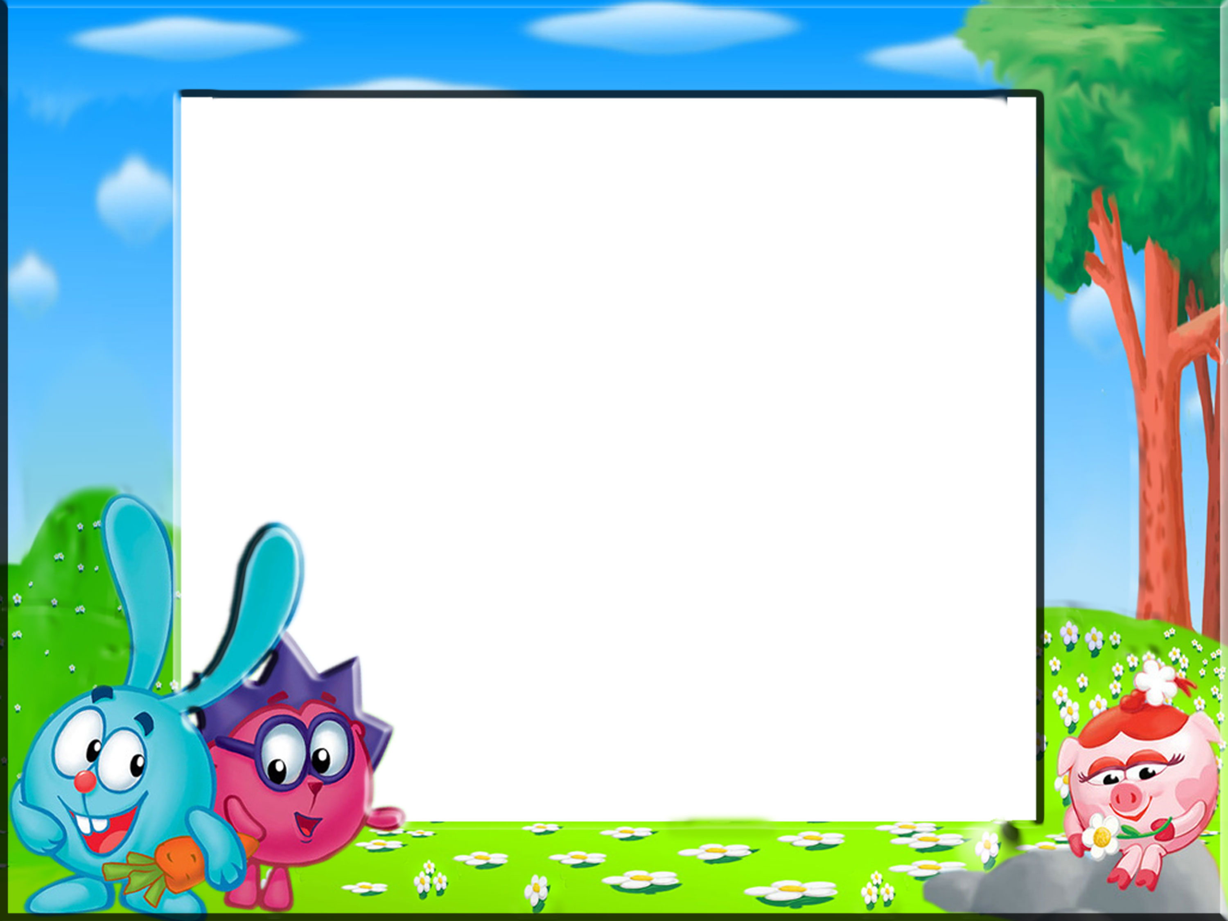
52:8=
6 (ост.2)
6 (ост.5)
6 (ост.4)

Slide 5
37:5=
7 (ост.1)
7 (ост.2)
6 (ост.7)

Slide 6
64:11=
6 (ост.4)
5 (ост.5)
5 (ост.9)

Slide 7
48:5=
9 (ост.3)
8 (ост.8)
9 (ост.4)

Slide 8
62:8=
6 (ост.4)
7 (ост.6)
7 (ост.4)

Slide 9
66:14=
4 (ост.10)
3 (ост.12)
4 (ост.9)

Slide 10

60 : 4 =
15

Slide 11
90 : 15 =
6

Slide 12
32 : 16 =
2

Slide 13
85 : 17 =
5

Slide 14
58 : 29 =
2

Slide 15
51 : 3 =
17

Slide 16

42 : 6 + ( 19 + 6 ) : 5 – 6 • 2=
0
Молодец!
2
неправильно
1
подумай

Slide 17
9 • 5 – 36 : 6 : 2 – ( 38 – 23 ) : 5=
0
неправильно
35
подумай
39
Молодец!

Slide 18
( 76 – (27 + 9) + 8 ) : 6 • 4=
30
неправильно
24
подумай
2
Молодец!

Slide 19
8 • 5 – (60 – 42 ) : 3 + 9 • 2=
25
подумай
52
Молодец!
55
неправильно

Slide 20
( 7 • 4 + 33 ) – 3 • 6 : 2=
52
Молодец!
50
подумай
55
неправильно

Slide 21
(58 – 31 ) : 3 – 2 + (58 – 16) : 6=
34
неправильно
14
Молодец!
20
подумай

Slide 22


